Slide 1

Endringskompetanse for bedre læringsstøtte
Studiesjef Inge Fottland

Slide 2
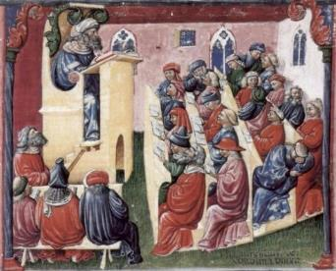
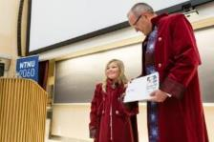

En ny universitetsvirkelighet vokser fram

Slide 3
Ny student
Studium
Læringsutbytte
Plan
Tilrettelegging for læring
(Undervisning og andre aktiviteter)
Grunnl. forutsetninger (KS, lover, forskrifter etc.)
Fagmiljø
Støttefunksjoner
og infrastruktur
Resultat

Slide 4

Livslang læring

Slide 5
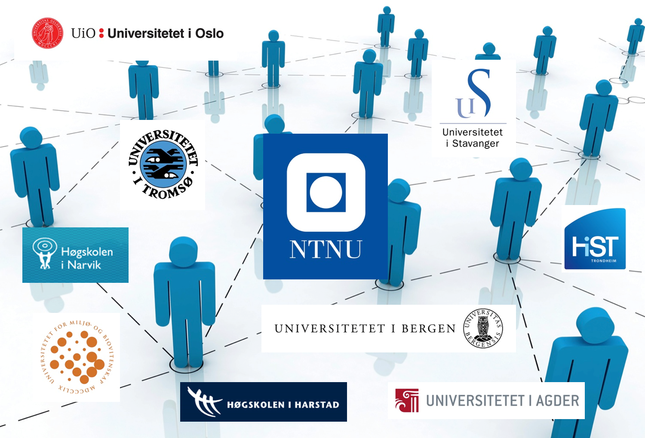
Utfordringer nasjonalt
Samarbeid
Arbeidsdeling
Konsentrasjon
Sammenslåing
7 punkts plan
Tildelingsbrev

Slide 6


Fusjon NTNU,
HiG, HiÅ, HiST

Slide 7

Aktuelle globale tema som påvirker utviklingen av universitetene
Globalisering, konkurranse, alliansebygging og kompleksitet i kunnskap, kompetanse og oppgaveløsning
Lærings- og arbeidsformer. Digitalisering.
Campusutvikling som strategisk verktøy
Forretnings- og finansieringsmodeller

Slide 8

Store Trender
Utdanning, forskning og innovasjon øker i betydning for å løse globale utfordringer og de må integreres
Konkurranse om studenter og forskere fører til mange nye strategiske grep. Begge grupper mer krevende
Alliansebygging internasjonalt og stor grad av mobilitet
EU satser på omfattende samarbeidsmodeller og store satsinger
Økte krav til relevans og nyskaping innen utdanning og forskning Læringsutbytte er målet.
Særpreg og spesialisering
Attraktive byer, campus og infrastruktur for utdanning, forskning og sosialt liv

Slide 9

Store Trender
Utdanning, etter- og videreutdanning vil øke og offentlig og privat næringsliv vil engasjere seg både i utforming og finansiering
Nye lærings- og evalueringsformer. Bruk av ny teknologi og fleksible tilbud for å studere vil øke betraktelig
Kravet om kvalitet og kvalitetssikring øker vesentlig
Nødvendigheten av god ledelse på alle nivå blir spesielt krevende
Administrativt ansatte må underbygge den faglige virksomheten på en effektiv måte
  og må derfor ha innsikt og kompetanse til å mestre dette
  Samtidig som administrative systemer faktisk støtter arbeidet
Rekrutterings – og formidlingsoppgavene blir mer krevende
Finansieringsmodeller og studentbetaling aktualiseres

Slide 10

UNIVERSITETSSEKTOREN STÅR OVENFOR GLOBALE STERKE TRENDER SOM DIGITALISERER OG ENDRER MÅTER Å LÆRE PÅ

Slide 11

Fokus framover

Slide 12
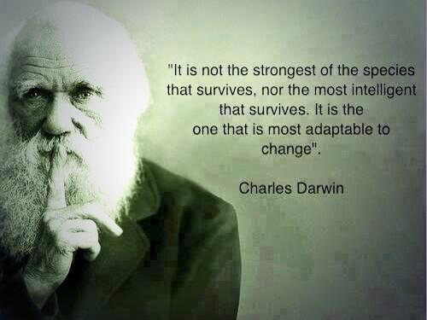
Fokus framover

Slide 13

Fokus framover

Slide 14

Fokusområder for NTNU
Systematisk arbeid med kvalitet i utdanningen
Strategisk og framtidsrettet studieportefølje
Innovative undervisning-, vurdering-, og læringsformer
Campusutvikling

Slide 15
Fokusområder for NTNU
Løfte utdanningsområdet
  Må skje i samspill med sektoren
Mer fokus på utvikling av utdanning
Økt strategisk pott
Utlysning av midler
Rammebetingelser for utdanning - studieprogramlederrollen

Slide 16
Fokusområder for NTNU
Lytte
Stimulere og motivere
Tilrettelegge
Støtte
Lede og samhandle på en klok måte
Erfaringsdeling

Slide 17


Slide 18
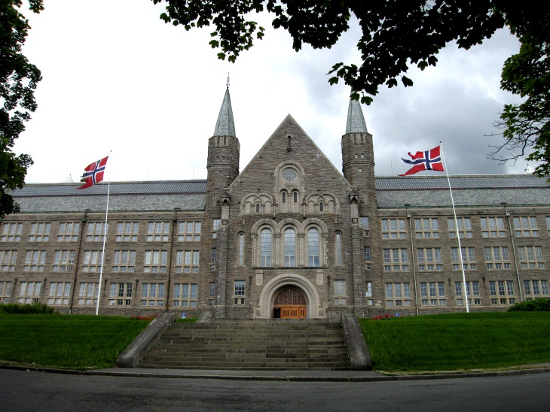
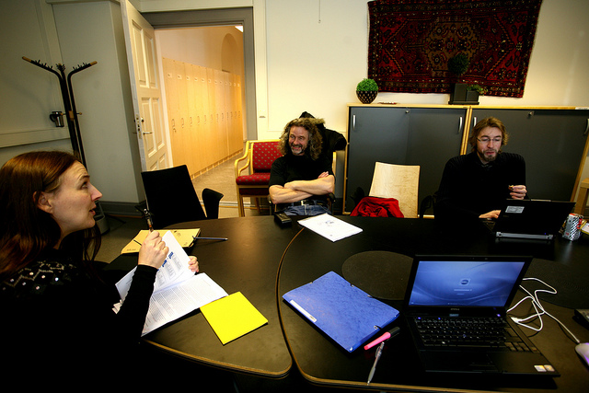

Endring krever energi
Organisasjon
  Strategi
  Utdanningsledelse
  Kultur
Individ
  Motivasjon
  Kompetanse
  Belønning

Slide 19

Samarbeid
Notes:
SAMARBEIDSRELASJONER
Oversikt over viktigste samarbeidspartnere og samarbeidsrelasjoner nasjonalt og internasjonalt.

Slide 20
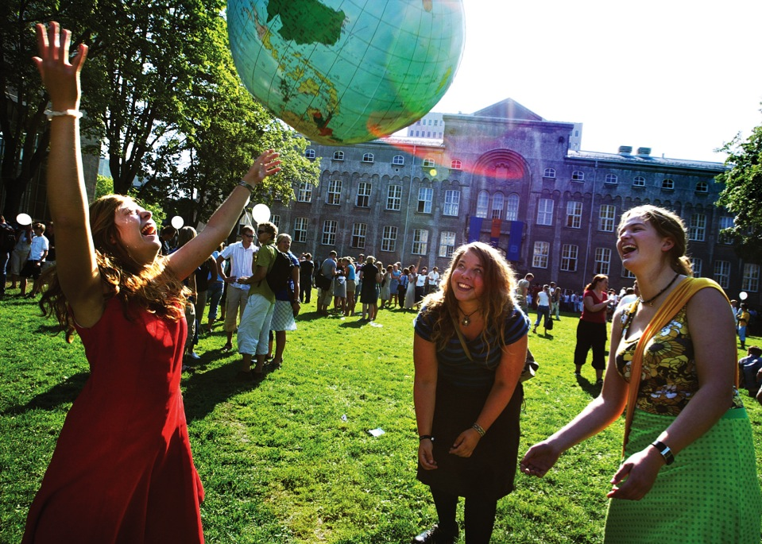
Notes:
Ringen sluttes: Kunnskap for en bedre verden

Slide 21
Aktører studieprogram
Studieprogramråd
Dekan
Instituttleder
Studieprogram-leder
Emneansvarlig og faglærere
Studenter
Administrasjon

Slide 22
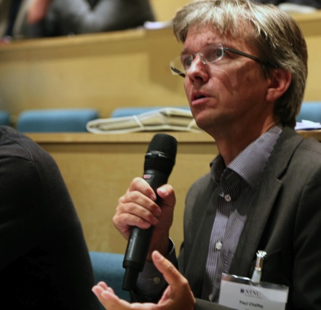
Råd for samarbeid med arbeidslivet

Slide 23


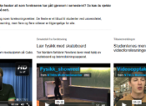
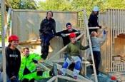



Virtuelle kjemiske rom
Prosjektleder: Hilde Lea Lein
NTNU’s prioriterte Innovative utdanningsprosjekter nå
Smart læring
Prosjektleder: ﻿﻿Arne Krokan
Video for kvalitet
Prosjektleder: Jonas Persson
TransArk
Prosjektleder: Gro Rødne
Fornying av
matematikkutdanningen
Prosjektleder: ﻿Mats Ehrnström
Prosjekt innovativ lektorutdanning
(PROSJEKTIL)
Prosjektleder: ﻿Heidi Brøseth
Gullkort. Blir flere.
2-IT
Prosjektleder: Guttorm Sindre
Notes:
Hvor mange kjenner til disse? Vet dere at de har fått «gullkort» av Rektor? Alle hindringer skal løses for disse….

Slide 24

Kvalitet, tilgjengelighet og differensiering i grunnutdanningen i matematikk (KTDiM)
Prosjektleder: ﻿Mats Ehrnström

Slide 25

Kvalitet, Tilgjengelighet og Differensiering
– et opplegg for grunnutdanningen i Matematikk
En dyptgripende omlegging av alle deler av undervisningen.
Differensiering av undervisningstilbudet basert på digital formidling og evaluering.
Omfordeling og kvalitetssikring av lærerressursene.
Didaktisk følgeforskning og evaluering.

Slide 26

Virtuelle kjemiske rom
Prosjektleder: Hilde Lea Lein

Slide 27
«Virtuelle kjemiske rom»
Prosjektets mål:
Nye innovative tiltak i fagene i generell kjemi ved IMT og IKJ => fremme økt kjemifaglig forståelse og læringsutbytte
Fokus: Aktivisering av studenter i forkant og i løpet av forelesninger (A)
Sammenkoble teori og praksis gjennom virtuelle innovative læringsaktiviteter (B)
Virtuelle kjemiske rom
A
Aktivisering i forelesninger
B
Kobling teori-praksis
(Laboratorieaktiviteter)
Virkemidler:
Digitale selv-testingsoppgaver, personal respons system (PRS) og videointroduksjoner
Videobank med demonstrasjonsforsøk (for bruk i forelesninger)
Virtuelle ekskursjoner
Digitale/web-baserte tester for tilgang til laboratoriet
Web-basert videointroduksjon til hver laboratorieoppgave
Resultat :
Økt forståelse (læringsmål); eksamensresultat; gjennomstrømming
Endring/tilpassing av læringsmål
Samarbeid om fag og laboratoriekurs mellom instituttene; ressursbesparelse
Kontakt:
Hilde Lea Lein (IMT), prosjektleder.
Karina Mathisen (IKJ).

Slide 28

Prosjekt innovativ lektorutdanning
(PROSJEKTIL)
Prosjektleder: ﻿Heidi Brøseth

Slide 29
PROSJEKTIL – prosjekt innovativ lektorutdanning
20 av NTNUs vitenskapelig ansatte får et kompetanseløft innen innovative læringsmetoder.
  Få kunnskap om ulike læringsformer/metoder og IKT
  Teste ut IKT og nye læringsformer/metoder i egen undervisning for å styrke studentenes læring
20 innovative undervisningsemner utvikles innenfor lektorutdanningen ved NTNU.
  Tverrdisiplinær prosjektgruppe
Studentene ved NTNUs lektorprogram får økt kunnskap og kompetanse i innovative læringsmetoder.
  Utdanne lektorer for morgendagens skole

Slide 30

Smart læring
Prosjektleder: ﻿﻿Arne Krokan

Slide 31
smart læring
Vil endre læreprosesser gjennom nye læremidler og nye former for samhandling
Bygger på nyere teorier om læring – connectivisme
  Sosial samhandling og personlige læringsnettverk
MOOC i digital kompetanse for lærere
Flipped class for studenter på campus
Etablerer senter for smart læring for å dele erfaringer
Kan skalere opp videreutdanning av lærere i flere fag
Skaper beredskap for å møte regjeringens fokus på etter- og videreutdanning av lærere

Slide 32
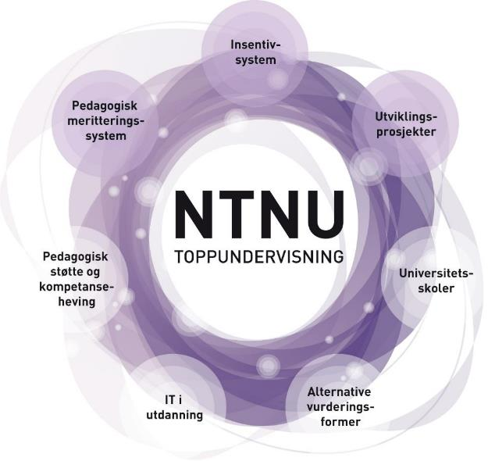
Våre satsinger framover

Slide 33

PLUS DMF
Pedagogikk-, lærings- og undervisningssenter
Det medisinske fakultet, NTNU

Slide 34
Bakgrunn for PLUS
Teaching and Learning Centers (TLC) er vanlig internasjonalt
Det arbeides med pedagogiske stillinger også ved andre DMFer i Norge
Ønske om mer fokus på pedagogisk utvikling fra DMFs institutter og studenter
Ønske om forskning på medisinsk pedagogikk

Slide 35
Målsetting
Å bidra til kvalitetsutvikling av utdanningene ved Det medisinske fakultet ved å være pådriver for videreutvikling av fremragende undervisning, veiledning og læringsaktiviteter

Slide 36
Organisasjon og innhold
Senterleder (ny stilling, utlyst)
2 stipendiater (lyses ut i vår)
Administrasjon
Samarbeidsarena for studieledelsen i medisinstudiet
  Programleder og årsledere
  Eksamensleder og prosjektleder for OSKE-eksamen
  Flere koordinatorroller
Arena for studieledelse andre studieprogrammer
Prosjektarbeid

Slide 37
Pedagogikk-, lærings- og undervisningssenter ved Det medisinske fakultet
Dekan
Prodekan utdanning
Studie-seksjonen
Faglig ansvar
Personal-
ansvar
Rådgivingsgruppe
Prodekan utd (leder)
Programsrådsleder medisin
Studentrepr. medisin
Studentrepr. master
UNIPED
«Utenlandsk ekspert»
Praksisrepr. St Olav
Praksisrepr. Tr.heim kommune
PLUS DMF
Faglig leder
Vitensk. stillinger
Rekrutt.stillinger
«Residenter»
Undervisere/veiledere
«BRUKERE»
Utviklingsprosjekter
Studieprogramledere
Nestledere utdanning
Semesterkoord.
UE-ledere

Slide 38
Aktiviteter
Tilrettelegge for kurs, seminarer og workshops
Videreutvikle utdanningsledelse
Utvikle struktur for kollegaveiledning
Støtte til studieplanutvikling
Utdanningsforskning (og veiledning)
Nettverksbygging nasjonalt og internasjonalt
Kunnskapsbank for undervisnings-, vurderings- og evalueringsverktøy
Bidra til nyskaping i utdanning

Slide 39
Samarbeid
Pedagogiske enheter ved medisinske fakulteter
  i Norge
  internasjonalt
NTNU
  Uniped
  Fakultetene

Slide 40
NTNU Læringsstøttesenter
Et delprosjekt i NTNU Toppundervisning

Slide 41
Bakgrunn
NTNU har en rekke kompetente ressurser som støtter undervisning og læring, men kapasiteten er spredt og innsatsen mellom enhetene er ikke alltid like godt koordinert. Det kan være vanskelig for fagmiljøene å vite hvor man kan finne støtte, og det er vanskelig for støtteapparatet å være koordinerte i sitt arbeid med å aktivt yte støtte.

Slide 42
Målsetting og målgrupper
Mål: Utvikle og gi støtte til læring ved NTNU
Målgrupper: Ansatte som deltar i, eller legger til rette for, undervisningsaktiviteter ved NTNU

Slide 43
Organisering – virtuelt senter
NT
Virtuelt senter – få ansatte sentralt – flere bidragsytere fra andre enheter
Bidragsytere beholder sin plassering i organisasjonen
DMF
AV
HF
MMS
UNIPED
Virtuelt senter
2-3 faste ansatte
IVT
eLS
IT-avd
AB
IME
Universell
Andre
MMS
SVT
Stab
Juss
MMS
Det virtuelle senteret bør ha kontaktpunkter i fagmiljøene

Slide 44
Mulige tjenester
Pedagogisk veiledning i forbindelse med teknologibruk i undervisning
Generell hvem-kan-hva-tjeneste – veiviserrolle innen spørsmål teknologi / pedagogikk
Teknisk kursing / veiledning i verktøy
Veiledning i spørsmål om copyright / IP
Universell utforming knyttet til teknologibruk i undervisning
Drive arrangement / motivasjonstiltak innen temaet
Nettverksfunksjon med kontaktpersoner på instituttene (vit/tekn)
Koordinere NTNUs søknader til Norgesuniversitetet
….flere må identifiseres / utvikles

Slide 45
Oppstartsaktiviteter
Mai 2015:
Etablere læringsstøttesenteret med fast bemanning v SASS/ Realfagbygget
Formalisere samarbeid med enheter som skal inngå i virtuell organisering
Juni 2015:
Etablere innsidaløsning og ekstern webside basert på PedTek
Forberede oppstartsaktivitet knyttet til delprosjektet “IT i utdanningen” – støtte til verktøykasse faglærere – Office 356
Høsten 2015:
Etablere kontaktpunkter på fakultet og institutter
Gjennomføre oppstartsaktiviteter knyttet til delprosjektet “IT i utdanningen” – støtte til verktøykasse faglærere - Office 356
Etablere hvem-vet-hva-tjeneste
Etablere støttetjeneste for IP-rettigheter og trygg bruk
Planlegge støttetjenester før utrulling av evt nytt eLS

Slide 46
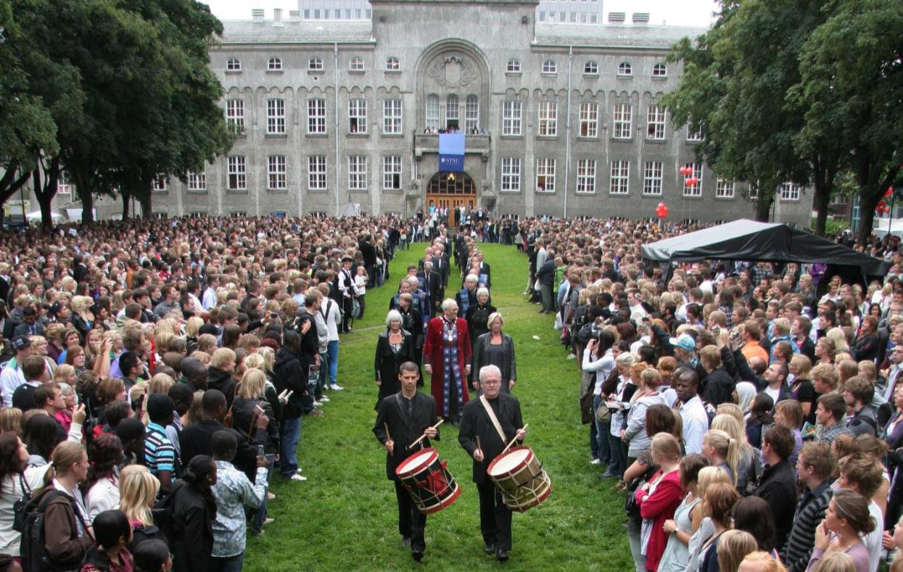
Immatrikulering
Notes:
Her ser dere immatrikuleringen. Det er den første dagen på NTNU. Da samles alle de nye studentene, det er musikk, taler og underholdning. De nye studentene deles inn i grupper og møter fadderene sine. Fadderordningen ved NTNU er studentenes frivillige innsats for å hjelpe hverandre å finne seg til rette i studiebyen, bli kjent med medstudentene og legge til rette for en begivenhetsrik start på studiene. Fadderene tar vare på sine faddergrupper; viser dem rundt i byen og på universitetet og arrangerer sosiale aktiviteter slik at man fort blir kjent med Trondheim, campus og de man skal studere sammen med. Fadderuka avslutter med Pstereofestivalen, en tredagers musikkfestival som ligger i et parkområde midt i sentrum, og både nye og eldre studenter pleier kose seg der før studiene starter.

